Slide 1


MÔN : TIẾNG VIỆT
VIẾT: LUYỆN TẬP LẬP DÀN Ý CHO BÀI VĂN TẢ NGƯỜI
GIÁO VIÊN: ĐÀO THỊ MAI

Slide 2




Slide 3



Viết bài văn tả thầy giáo (cô giáo) mà em yêu quý.

Slide 4
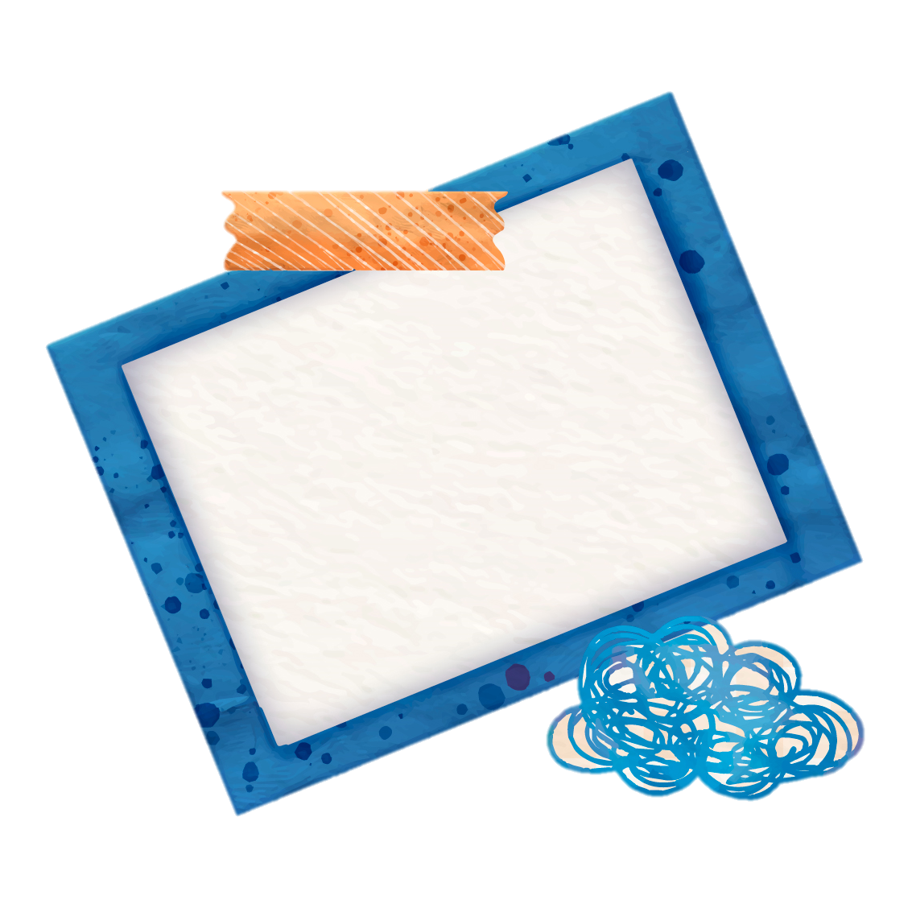
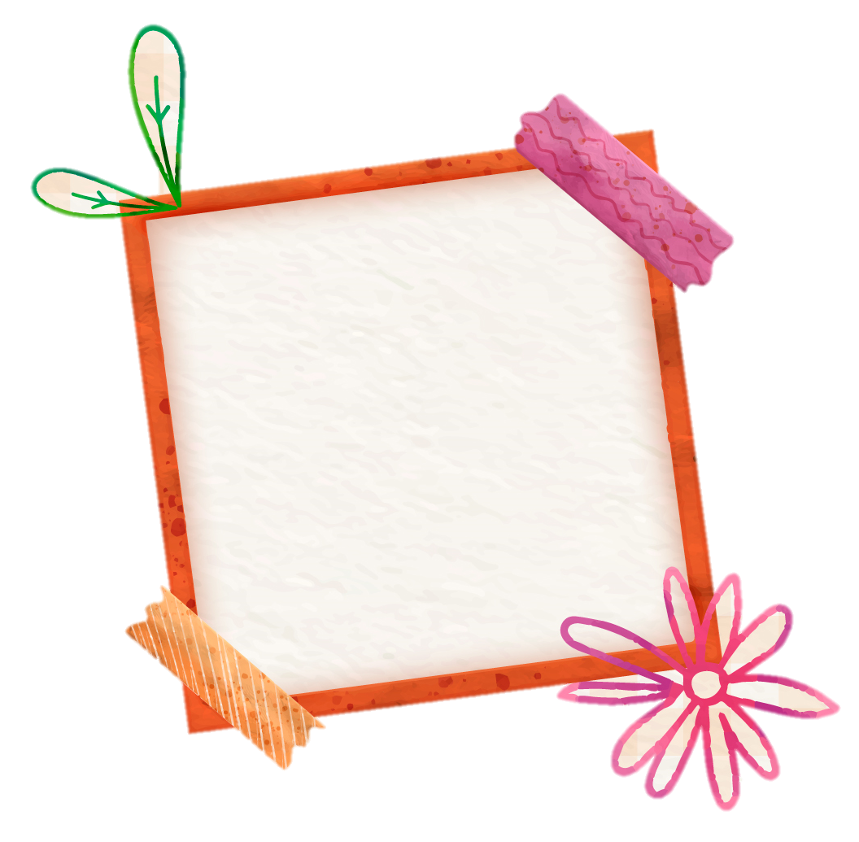
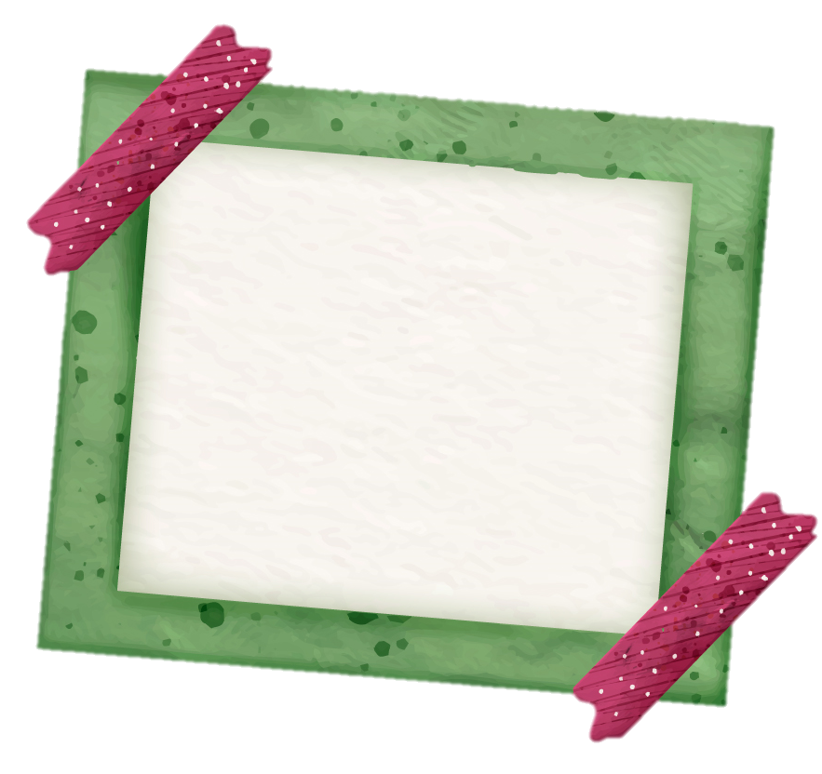
1. Chuẩn bị
Em có thể tả thầy giáo (cô giáo) đang dạy em hoặc thầy giáo (cô giáo) đã dạy em trong những năm học trước.
Lựa chọn trình tự miêu tả.
Ghi chép những đặc điểm về ngoại hình, hoạt động,... của thầy (cô) mà em có ấn tượng sâu sắc.

Slide 5
Lập dàn ý.
Mở bài
Giới thiệu về thầy giáo (cô giáo) mà em yêu quý theo cách mở bài trực tiếp hoặc gián tiếp.
- Xác định trình tự miêu tả.
- Nêu những đặc điểm chính của thầy giáo (cô giáo).
Ví dụ (tả lần lượt ngoại hình, hoạt động,...):
+ Những đặc điểm về ngoại hình của thầy giáo (cô giáo) mà em đã quan sát trong giờ học, giờ ra chơi,...
+ Những hoạt động (việc làm, cử chỉ, lời nói,...) thể hiện sự tận tâm dạy bảo, động viên, giúp đỡ học sinh của thầy (cô)
- ….
Thân bài
Kết bài
Nêu cảm nghĩ về thầy (cô) theo cách kết bài mở rộng hoặc không mở rộng.

Slide 6
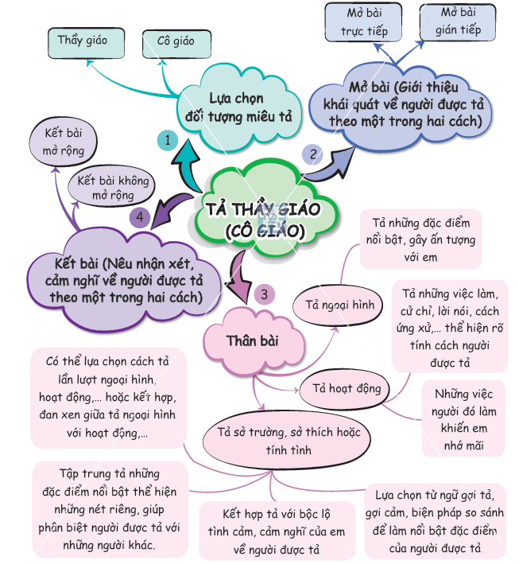

Slide 7
Mở bài: Trong những năm tháng ngồi dưới mái trường Tiểu học, em đã được học rất nhiều thầy cô giáo tuyệt vời. Tuy bài giảng đến từ mỗi thầy, cô đều thật hay và ý nghĩa, nhưng em vẫn nhớ nhất là cô Hoà.

Slide 8
Thân bài:
– Tả ngoại hình:
+ Cô Hoà không còn trẻ nữa bởi mái tóc cô đã ngả màu hoa râm. Dáng người cô hơi gầy, tác phong điềm tĩnh nhưng xử lý công việc lại rất gọn gàng và nước da hơi rám nắng của cô khiến bất cứ ai đã nhìn là nhớ mãi
+ Điểm nổi bật nhất của cô có lẽ là đôi mắt. Đôi mắt cô hơi trĩu xuống, có đôi vết chân chim do dấu hiệu của tuổi tác nhưng khi nhìn lướt qua thì khó có thể thấy, vì nó luôn bị che khuất bởi cặp kính dày viền của cô
+ Hàng ngày, cô đến trường mặc áo sơ mi, quần tây, trên tay xách chiếc cặp đen, trông cô thật giản dị, gần gũi nhưng vẫn toát lên nét sang của một người giáo viên.

Slide 9

Tạm biệt và hẹn gặp lại
Tạm biệt và hẹn gặp lại

